Slide 1
Наглядный и дидактический материал на лексическую тему: овощи.
Выполнила : воспитатель Белоусова Е.А.
МБДОУ г.Иркутска детский сад №44

Slide 2
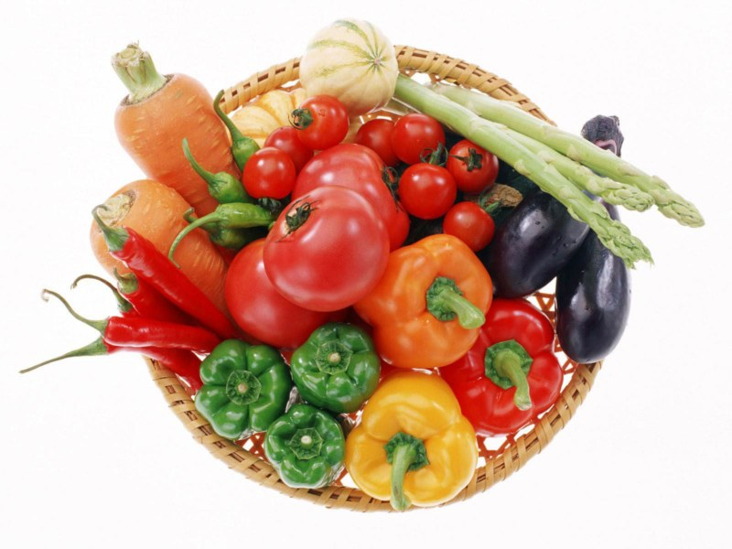
Лексическая тема: овощи
Направлена на развитие:
Фонематических процессов;
Звукопроизношения;
Грамматического строя речи;
Связной речи;
Обогащение словаря(номинативного, предикативного).

Slide 3
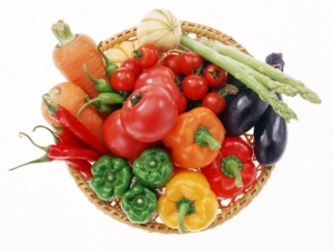
Задачи:
Формирование представлений об овощах,
Уточнение и активизация словарного запаса по лексической теме «Овощи»,
Формирование навыков образования уменьшительной формы существительных, согласования падежных окончаний существительных во множественном числе,
Развитие зрительного восприятия,
Развитие связной речи.

Slide 4
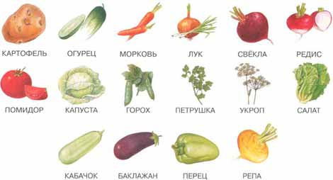
«Назови овощи»

Slide 5
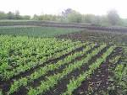
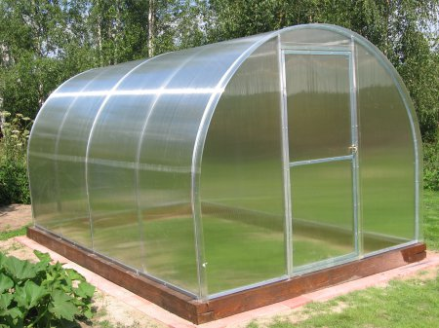

«Где растут овощи?»

Slide 6
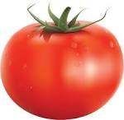

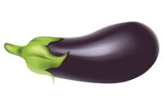
«Назови ласково»

Slide 7
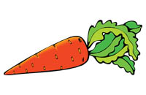
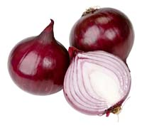
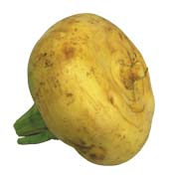

Slide 8
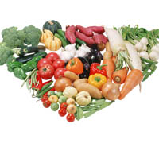
«Отгадай – ка»
На жарком солнышке подсох
И рвется из стручков ...
Пришел барин с грядки, весь в заплатках, кто ни взглянет, всяк заплачет.
Красна девица
Сидит в темнице,
А коса на улице.
Маленький и горький, луку брат.
Кругла, а не луна, бела, а не бумага, с хвостиком, а не мышь.
Я длинный и зеленый, вкусен я соленый,
Вкусен и сырой. Кто же я такой?
Закопали в землю в мае
И сто дней не вынимали,
А копать под осень стали
Не одну нашли, а десять.
Как на нашей грядке
Выросли загадки
Сочные да крупные,
Вот такие круглые.
Летом зеленеют,
К осени краснеют.
Уродилась я на славу,
Голова бела, кудрява.
Кто любит щи -
Меня в них ищи.

Slide 9
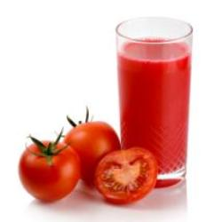
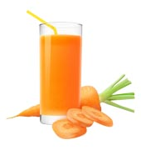
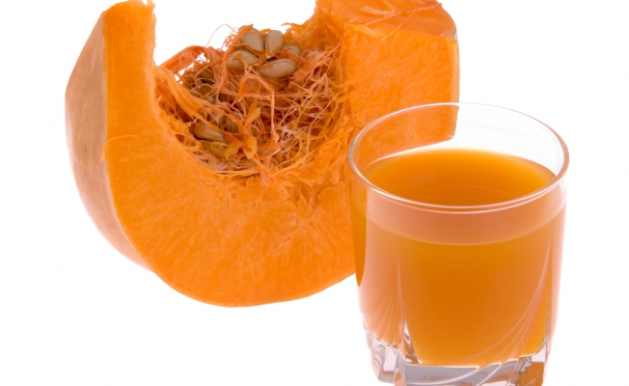
«Какой сок?»

Slide 10
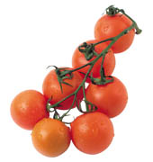
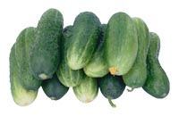
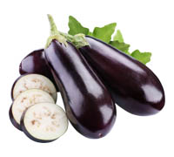
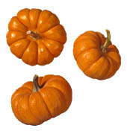
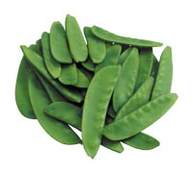
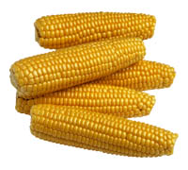
«Много»

Slide 11
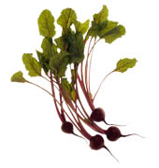
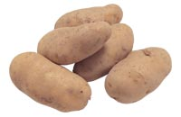
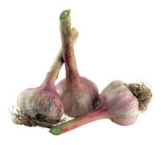
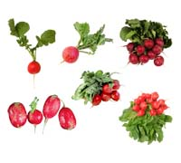
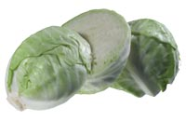
«Много»

Slide 12
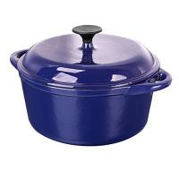
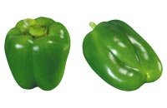
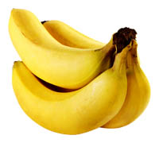
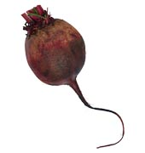
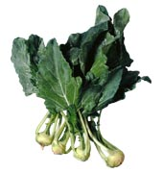
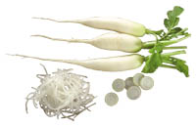
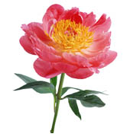
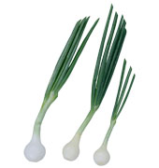
«Четвёртый лишний»

Slide 13
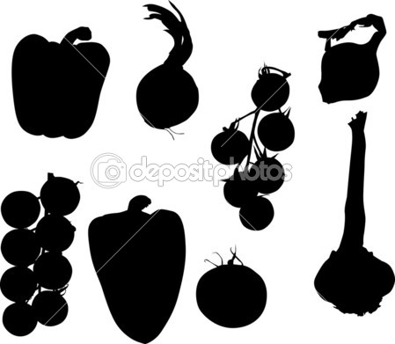
«Определи по контуру»

Slide 14
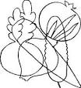
«Какие овощи спрятал художник?»

Slide 15
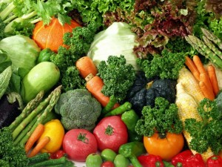
«Назови одним словом»

Slide 16
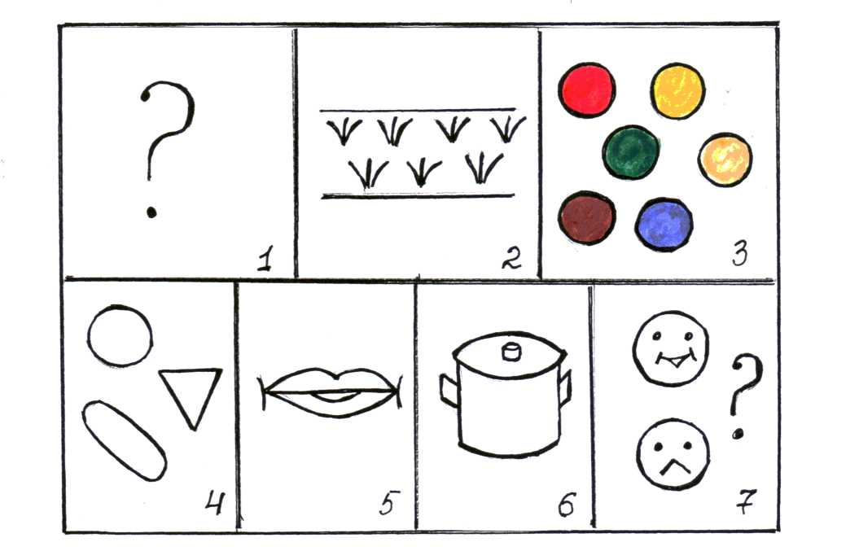
Схема рассказа

Slide 17
«Вопросы к схеме рассказа:
1. Что это?
2. Где растут овощи? /в огороде на грядках /
3. Какой цвет?
4. Какая форма?
5. Какой вкус?
6. Что можно приготовить из овощей?
7. Любишь ты овощи есть или нет? Почему?

Slide 18
Дидактический материал
по лексической теме:
ОВОЩИ

Slide 19
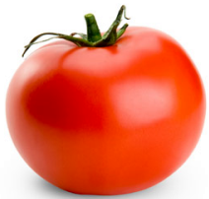
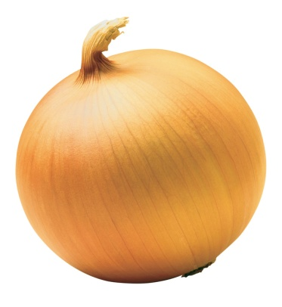
Развитие фонематических процессов
Ор- ор- ор
Ор-ор- ор
Я веселый помидор…
Лук зеленый так, хорош,
Лучше лука, что найдешь?

Slide 20
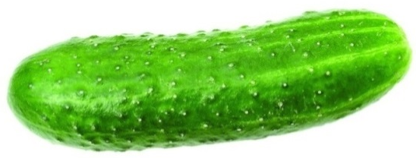
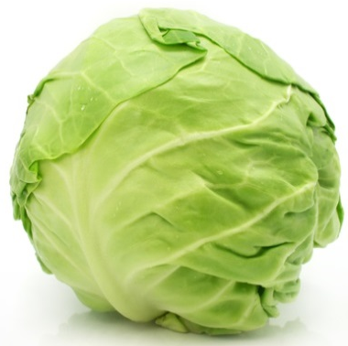
Ец… ец… ец… огурец
Он зеленый молодец!
Ка… ка… ка…
Пу… пу… пу…
Я капусту посажу!

Slide 21
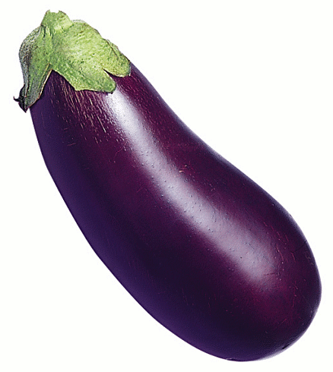
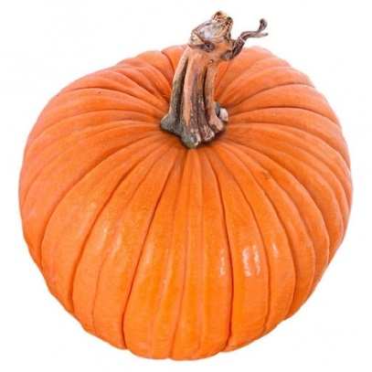
Жа… жа… жан
Жа… жа… жан
Вот красивый баклажан!
Тыква выросла большая
Рыже-желтая, смешная,
Будем кашу мы варить,
Тыкву вкусную хвалить…

Slide 22
Проговаривайте за мной и «прохлопай» слова по слогам ):
ПО - МИ - ДОР,
РЕ-ДИС-КА,
КА-БА-ЧОК,
КАР-ТО-ФЕЛЬ,
КА-ПУ-СТА,
О-ГУ-РЕЦ
ЛУК

Slide 23
Развитие звукопроизношения
Игра: “Барабан и дудочка”.
Цель: умение дифференцировать контрастные по звучанию музыкальные игрушки.
Оборудование: барабан, дудочка, ширма.
Инструкция: У бабушки на огороде выросли большие помидоры. Но однажды подул сильный ветер, вот так: логопед дудит в дудочку. Просит ребенка сделать тоже самое: “Подуди в дудочку”. От сильного ветра все помидоры падали на землю, вот так: логопед ударяет в барабан. Просит ребенка сделать тоже самое: “Ударь в барабан”.
А сейчас мы с вами поиграем с барабаном и дудочкой. Будьте и внимательны, сейчас мы будем слушать ушками. Логопед за ширмой ударяет в барабан убирает ширму и просит ребенка показать, что звучало. Ставит ширму и за ширмой дудит в дудочку. Убирает ширму и просит показать, что звучало.

Slide 24
Развитие сенсорики
Игра: “Чудесный мешочек”.
Цель: Определение овощей на ощупь.
Оборудование: Натуральные овощи (помидор, морковь, огурец), чудесный мешочек.
Инструкция: Посмотри, какие овощи я тебе принесла: большой круглый помидор (логопед дает ребенку ощупать помидор и положить в мешочек),длинный шершавый огурец, вытянутая с острым кончиком морковка. А теперь опусти ручку в мешочек и достань мне помидор, (морковь, огурец). Если ребенок говорящий, то задать вопрос: Что ты достал?

Slide 25
Развитие обще речевых навыков
Упражнение «Узнай овощ»
Цель: развитие глубокого вдоха.
Оборудование: на столе перед детьми блюдо с овощами:
луком, чесноком, огурцом, укропом.
Ход: дети под руководством взрослого рассматривают овощи, называют их; логопед делает на овощах надрезы, укроп растирает в руках. Дети нюхают овощи, запоминают запахи. Затем ребёнок с завязанными глазами узнаёт по запаху овощ. Предварительно логопед показывает, как правильно делается длительный вдох: плавно, медленно, без подъёма плеч.

Slide 26
Развитие языкового анализа
Игра «Что видел зайка».
Цель: развитие умения осуществлять звуковой анализ.
Оборудование: к доске прикреплены картинки обратной стороной наружу; на столе фигурка зайца.
Ход: логопед говорит: Раз, два, три, четыре, пять –
Вышел зайка погулять.
Где зайчишка побывал?
Что зайчишка повидал?
Ребёнок выходит к доске, берёт зайку и указывает на одну из картинок. Картинку поворачивает лицом к группе. Ребёнок называет предмет, на ней изображённый, и анализирует звуковой состав слова. Если анализ сделан правильно, ребёнок получает картинку. Побеждает тот у кого есть картинки.

Slide 27
Развитие грамматического строя речи
Дидактические игры по формированию лексико-грамматических категорий и навыков словообразования у детей.
«Какой овощ пропустили?»
Цель: активизация словаря по теме, развитие внимания и зрительной памяти.
Оборудование: игрушка «Заяц», натуральные овощи или муляжи.
Ход. Взрослый показывает ребенку зайца и объясняет, что у него сегодня день рождения. Приходили гости и принесли множество подарков. Взрослый раскладывает перед зайцем овощи-подарки, перечисляя их. Один овощ не называет. Ребенок должен отгадать какой. Он называет или показывает его в зависимости от уровня речевого развития.

Slide 28
Дидактические игры по формированию лексико-грамматических категорий и навыков словообразования у детей.
«Загадки Зайца»
Цель: научить определять предмет по его признакам, активизировать словарь по теме.
Оборудование: игрушка «Заяц», мешочек, натуральные овощи или муляжи.
Ход: Взрослый объясняет ребенку что зайчик хочет с ним поиграть, загадать загадки: «Зайка нащупает какой-нибудь овощ в мешке и расскажет тебе про него, а ты должен догадаться, что это». Зайкины загадки: «Длинная, красная (морковь). Зеленый, длинный (огурец). Круглый, красный (помидор)» и т. п.

Slide 29
Дидактические игры по формированию лексико-грамматических категорий и навыков словообразования у детей.
«Назови ласково»
Цель: учить образовывать существительные с уменьшительно-ласкательными суффиксами.
Оборудование: предметные картинки с изображением овощей большого и маленького размера.
Ход. Взрослый показывает ребенку картинку с изображением какого-либо большого овоща, например, помидора и спрашивает, как он называется. Затем объясняет: «Этот помидор большой. А как ты назовешь ласково маленький такой же овощ?» Демонстрирует картинку (помидорчик.) Аналогично рассматриваются другие овощи (огурец - огурчик, репа - репка, морковь - морковочка, лук - лучок, картошка - картошечка). Неговорящего ребенка просят: «Покажи помидор. А теперь покажи помидорчик».

Slide 30
Дидактические игры по формированию лексико-грамматических категорий и навыков словообразования у детей.
"Поваренок"
Цель: активизация словаря по теме, обучение правильному употреблению существительных в винительном падеже.
Оборудование: картинки с изображением овощей или натуральные овощи.
Ход. Взрослый просит ребенка «приготовить» для него угощение (щи или салат). Ребенок выбирает нужные овощи для блюда, называет их. Затем объясняет, как он будет готовить это «угощение» (брать, мыть, чистить, резать, варить).

Slide 31
Игра « Знаем все овощи на свете »
Цель игры: закреплять в речи детей названия овощей, закреплять навыки словообразования, развивать ловкость, память, внимание.
Ход игры: бросая мяч ребенку, логопед называет какой-либо овощ, а ребенок, возвращая мяч логопеду, называет овощь в ласковой форме (возможно дополнительное усложнение задания при особом кидании мяча: с ударом об пол, из-за головы и т.д.). До начала игры логопед вместе с детьми вместе говорят:
Человеческие дети
Знают все овощи на свете.

Slide 32
Лексико – грамматические упражнения
1. «Назови ласково». Образование ИС с уменьшительно-ласкательными суффиксами.
Огурец- огурчик - огурчики (помидор, картофель, баклажан, перец, тыква, редис, морковь, свёкла, лук (луковица), репа, чеснок, петрушка, укроп, капуста, фасоль).
2. «Один-много». Образование мн.ч. ИС в родительном падеже.
Помидор – помидоры – много помидоров и т.д.
3. «Счет овощей». Согласование ИС с числительными.
Одна тыква - две тыквы - пять тыкв и т.д.
4. «Подбери признак ». Согласование ИС с ИП.
Морковка (какая?) – оранжевая, хрустящая, вкусная, полезная, сладкая, большая и т.д.
5. «Какой, какая, какое?». Образование относительных прилагательных.
Сок из помидоров – томатный и т.д. Грядка с огурцами – огуречная и т.д.
Пюре из моркови – морковное и т.д. с названиями остальных овощей.
6. «Он (она) - они». Употребление глаголов настоящего времени в ед. и мн. числе.Растет – растут (зреет, зеленеет, спеет, цветет, краснеет, сажает, копает, окучивает, рыхлит, поливает, убирает).

Slide 33
7. «Что делал? Что делала? Что делали?». Употребление глаголов м.р, ж.р., ср.р. прошедшего времени.
Сажают – сажал, сажала, сажали (копают, поливают, рыхлят, окучивают, собирают).
8. «Подбери слова-действия». Поиск соответствующего глагола.
Морковь, свёклу, репу, редис – дергают; огурцы, помидоры, горох – срывают; капусту – срезают; картофель – выкапывают.
9. «Что лишнее и почему?». Классификация предметов.
Лук, репа, подорожник, чеснок; баклажан, морковь, помидор, груша; перец, клубника, тыква, фасоль.
10. «Скажи наоборот». Подбор антонимов.
Кабачок большой, а огурец – маленький.
Картофель крупный, а редис – мелкий.
Перец внутри пустой, а морковь – полная.
Помидор мягкий, а огурец – твердый.
11. Составить описательный рассказ про овощи (по выбору), по плану:
Что это? Это овощ или фрукт? Где растет?
Какой имеет внешний вид (цвет, форма, размер)? Какой на ощупь?
Какой на вкус? Что из него можно приготовить?

Slide 34
Обогащение словаря
(номинативного, предикативного)
Игра «Логопеду мяч бросай и…»
(в зависимости от темы игры возможны варианты «Логопеду мяч бросай и овощи называй)
Цель игры: расширять словарный запас за счет употребления обобщающих слов, развивать внимание и память.
Ход игры: Логопед называет обобщающее понятие и бросает поочередно мяч каждому ребенку. Ребенок, возвращая мяч логопед, должен назвать относящееся к этому обобщающему понятию предмет. Возможет второй вариант игры, когда логопед называет видовые понятия, а дети – обобщающие слова.

Slide 35
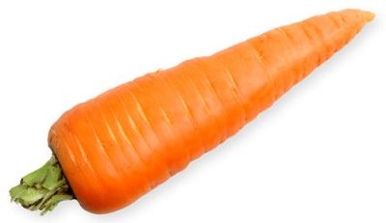
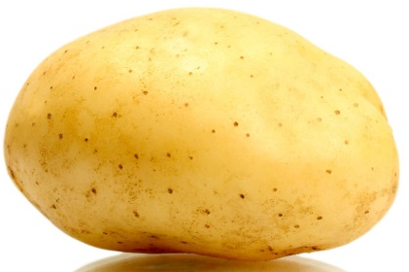
Картотека картинок для работы над лексической темой: ОВОЩИ

Slide 36
Развитие связной речи
Логопед: А здесь корзинка с овощами – помидорами, перцем, морковью, баклажанами.
Теперь назови сам,
что ты видишь
в корзине?

Slide 37
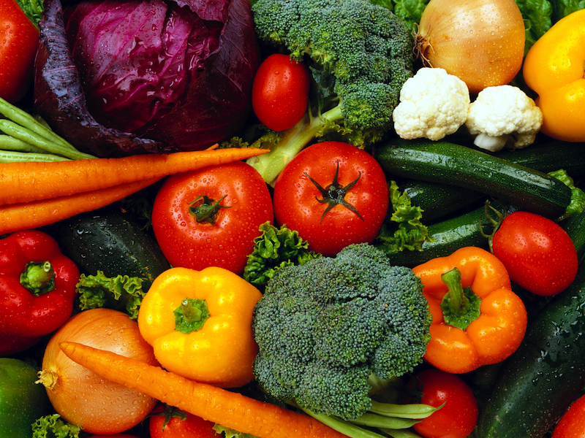
Это овощи ! Где они растут?

Slide 38
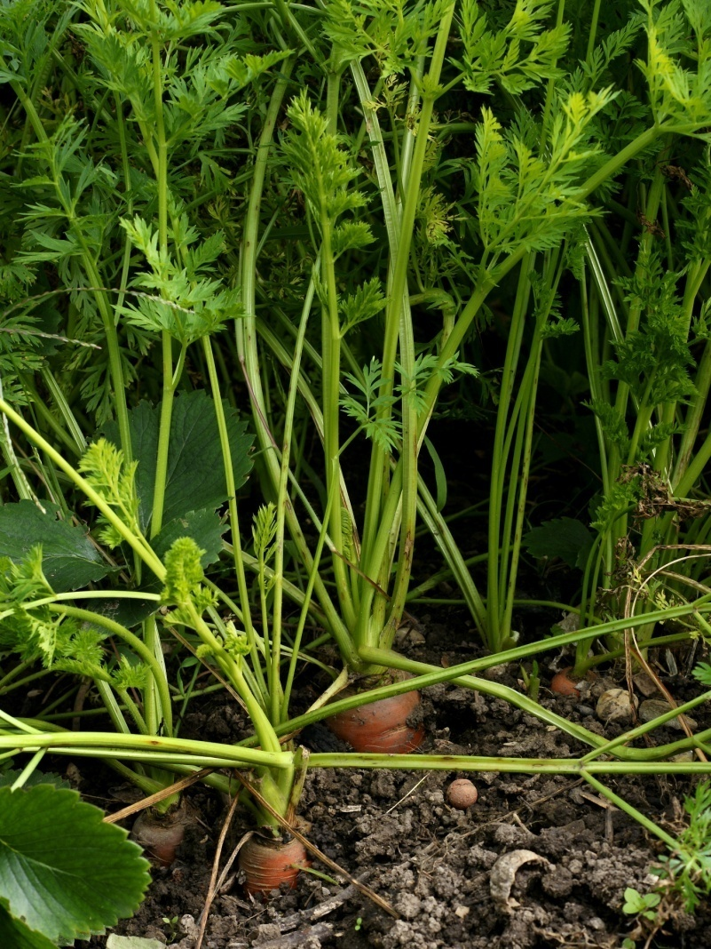
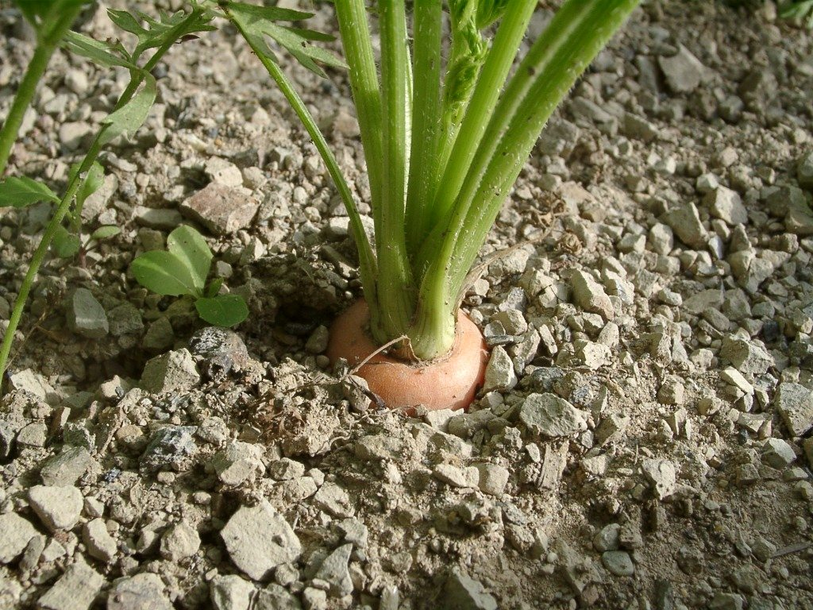
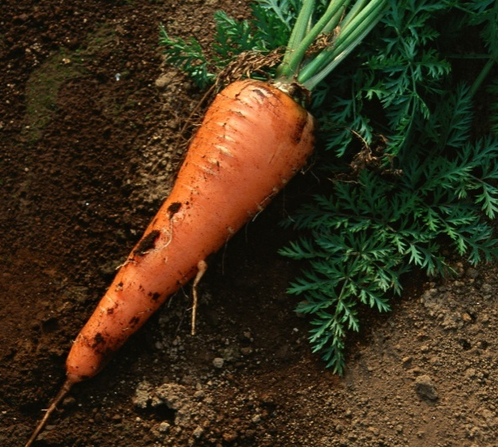
Овощи могут расти прямо в земле, как, например, морковь...

Slide 39
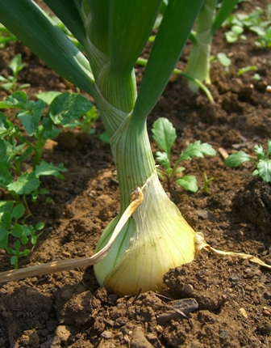

или лук.

Slide 40


Некоторые овощи растут над землей, например, как белокочанная капуста.

Slide 41


Многие овощи растут на небольших кустиках, например, как огурец…

Slide 42


или помидор.

Slide 43

Место, где растут овощи, называется огород.

Slide 44
Давай с тобой поиграем! Я буду показывать тебе картинки, а ты говорить, что на них изображено – фрукт или овощ.

Slide 45

что это фрукт или овощ? Назови его?

Slide 46

Что это фрукт или овощ? назови его?

Slide 47

Что это фрукт или овощ? Назови его?

Slide 48

Что это фрукт или овощ?
Назови его?

Slide 49

Как ты думаешь, лимон это овощ или фрукт?

Slide 50

А помидор – это фрукт или овощ?

Slide 51
Молодец!
Сложи пожалуйста все овощи в корзинку!

Slide 52
Физ-минутки
В огород пойдем,
(шаги на месте)
Урожай соберем.
Мы моркови натаскаем
( «таскают»)
И картошки накопаем.
(«копают»)
Срежем мы кочан капусты,
(«срезают»)
Круглый, сочный, очень вкусный,
(показывают круг руками три раза)
Щавеля нарвем немножко
(«рвут»)
И вернемся по дорожке.
(шаги на месте)

Slide 53
Ах, какой же урожай,
(дети стоят лицом в круг)
Побыстрее собирай.
(правой рукой выполняют хватательное движение и опускают руку в другую сторону)
Выкопай картошку с грядки,
(имитация копания огорода)
Чтобы было всё в порядке.
Огурцы сорви быстрей,
(наклониться, правой рукой)
Чтобы съесть их поскорей.
(«сорвать огурец» движение зубами с закрытым ртом)

Slide 54
Срежь капусту, посоли,
(правую руку согнуть в локте, пальцы сжать в кулак, выполнить движение руки справа – налево)
Маму с папой угости.
(отвести поочерёдно руки вправо – влево)
Выдерни морковь, редиску,
(имитация выдёргивания овощей)
Поклонись им в пояс низко.
(выполнить наклон туловища вперёд, правую руку отвести от груди вправо)
Ай, какой же урожай,
(руки приставить к вискам, выполнив наклоны головы)
Ты в корзину загружай.
(руки развести в стороны, направив их движение к себе)

Slide 55
Загадки
Картошка
Кругла, рассыпчата, бела
На стол она с полей пришла.
Редиска.
Щеки розовы, нос белый
В темноте сижу день целый,
А рубашка зелена.
Вся на солнышке она.
Грох.
Голова на ножке,
В голове горошки.
Капуста.
Уродилась я на славу.
Голова бела, кудрява.
Кто любит щи –
Меня ищи.
Помидор.
В огороде вырастаю,
А когда я созреваю,
Варят из меня томат,
В щи кладут и так едят.

Slide 56
Картофель.
Он и в дождик, он и в зной
Клубни прячет под землей.
Клубни вытащишь на свет –
Вот и завтрак, и обед.
Горох.
Голова на ножке,
В голове - горошки.
Капуста.
Лоскуток на лоскутке –
Зеленые заплатки.
Целый день на животе
Нежится на грядке.
Капуста.
Расселась барыня на грядке.
Одета в пышные шелка.
Мы для нее готовим кадки
И крупной соли полмешка.
Капуста.
Уродилась я на славу:
Голова бела, кудрява.
Кто любит щи –
Меня в них ищи.

Slide 57
Растет на грядке оранжевая,
Сладкая; зайчики ее очень любят.
(Морковь.)
Расселась барыня на грядке,
Одета в шумные шелка.
Мы для неё готовим кадки
И крупной соли пол мешка.
(капуста)
Растет на грядке,
Зелененький, овальный
И очень вкусный.
Его можно солить
и делать из него салат.
(Огурец.)
Сидит дед, во сто шуб одет,
Кто его раздевает,
тот слезы проливает.
(Лук.)

Slide 58
Угадать совсем нетрудно, В зеленой избушке
Всякий догадается! Живут подружки.
Лист упругий, изумрудный Словно бусинки круглы,
В кочан завивается! Изумрудны и малы.
(капуста) (горошины)
В огороде пусто, Изогнутые, длинненькие,
Если нет…(капусты) А зовут их «синенькие».
Хоть на вкус она горька, Что за скрип? Что за хруст?
Но внутри бела, крепка. Это что еще за куст?
И на терке ее трут, Как же быть без хруста,
Тем, кто заболел, дают. Если я…
(редька) (капуста)
Сто одежек- Сидит дед, во сто шуб одет.
И все без застежек: Кто его раздевает,
Как надела сто рубах, Тот слезы проливает.
Захрустела на зубах. (лук)
(капуста)
Круглая, да не лук, За кудрявый хохолок
Желтая, да не масло, Лису из норки поволок.
Сладкая, да не сахар, На ощупь гладкая,
С хвостом, да не мышь. На вкус, как сахар - сладкая.
(репа) (морковь)
Я важный и сочный, Сидит девица в темнице,
У меня красные щечки. А коса - на улице.
(помидор) (морковь)

Slide 59
Летом в огороде Бела, рассыпчата, вкусна,
Свежие, зеленые. И на столе всегда она.
А зимою в бочке (картошка)
Желтые, соленые.
Отгадайте молодцы, Прежде чем его мы съели,
Как зовут нас? Все наплакаться успели.
(огурцы) (лук)
Красный нос в землю врос, Он круглый и красный,
А зеленый хвост снаружи. Как глаз светофора.
Нам зеленый хвост не нужен, Среди овощей
Нужен только красный хвост. Нет сочней …
(морковь) (помидора)
Желтый, а внутри он бел, И зелен и густ
Даст пучок зеленых стрел. На грядке вырос куст.
Лишь нарежь его – тотчас Покопай немножко:
Слезы выступят из глаз. Под кустом …
(лук) (картошка)
Хотя я сахарной зовусь, Неказиста, шишковата,
Но от дождя я не размокла. А на стол придет она,
Крупна, кругла, Скажут весело ребята:
Сладка на вкус. «Ну, рассыпчата, вкусна!»
Узнали вы? Я … (картошка)
(свекла)
Щеки розовы, нос белый, Кругла, а не шар,
В темноте сижу день целый, С хвостом, а не мышь.
А рубашка зелена, Желта, как мед,
Вся на солнышке она. А вкус не тот.
(редис) (репка)

Slide 60
Я длинный и зеленый, Раскололся тесный домик
Вкусный и соленый, На две половинки,
Вкусный и сырой, И посыпались в ладони
Кто я такой? Бусинки – дробинки.
(огурец) (горох)
Уродилась я на славу, Дом зеленый тесноват,
Голова бела, кудрява. Узкий, длинный, гладкий.
Кто любит щи, В доме рядышком сидят
Меня в них ищи. Круглые ребятки.
(капуста) (горох)
В огороде вырастаю. Красная мышка с зеленым хвостом
А когда я созреваю, В норке сидит под зеленым листом.
Варят из меня томат, (редиска)
В щи кладут и так едят.
(помидор)
Он никогда и никого Что копали из земли,
Не обижал на свете. Жарили, варили?
Чего же плачут от него Что в золе мы испекли,
И взрослые и дети? Ели да хвалили?
(лук) (картошка)
Я вырос на грядке, Круглый бок, желтый бок,
Характер мой гадкий: Сидит на грядке колобок.
Куда ни приду, Врос он в землю крепко.
Всех до слез доведу. Что же это?
(лук) (репка)

Slide 61
Спасибо за внимание!

